Slide 1
Phase 1
Hubert Baniecki, Wojciech Kretowicz

Slide 2
Pierwsze pomysły
EDA
8 praktycznie identycznych kolumn
Silnie skorelowane zmienne
11 zmiennych kategorycznych (0/1) i 11 numerycznych
Klasteryzacja
Zmienne kategoryczne mają silny wpływ na klasteryzację
Model na Lilianie jako zmiennej objaśnianej daje 99% ACC
TSNE rozkłada się idealnie na dwie bardzo duże części i jedną małą
Po usunięciu zmiennych kategorycznych zbiór dzieli się na jedną dominującą grupę i jedną bardzo małą

Slide 3
Potencjalne rozwiązania
Testowanie modeli w oparciu o podobne zbiory danych na Openml
Na Openml jest ok.20 zbiorów danych o podobnych właściwościach
Szukanie średnio najlepszego modelu i średnio najlepszych hiperparametrów wymaga dużo czasu i nie musi przynieść oczekiwanych rezultatów
Znowu klasteryzacja
Szukanie etykiet w celu empirycznego znalezienia najlepszego modelu

Slide 4
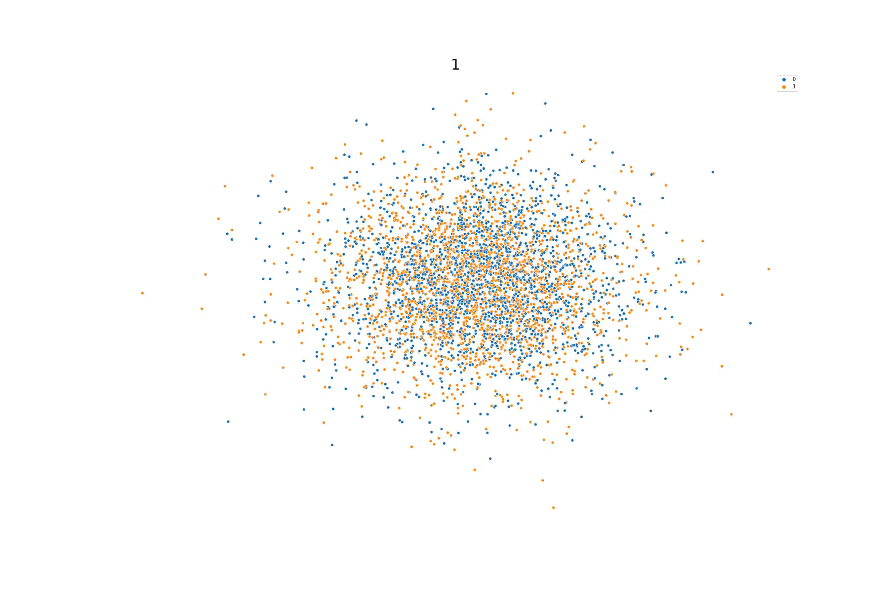
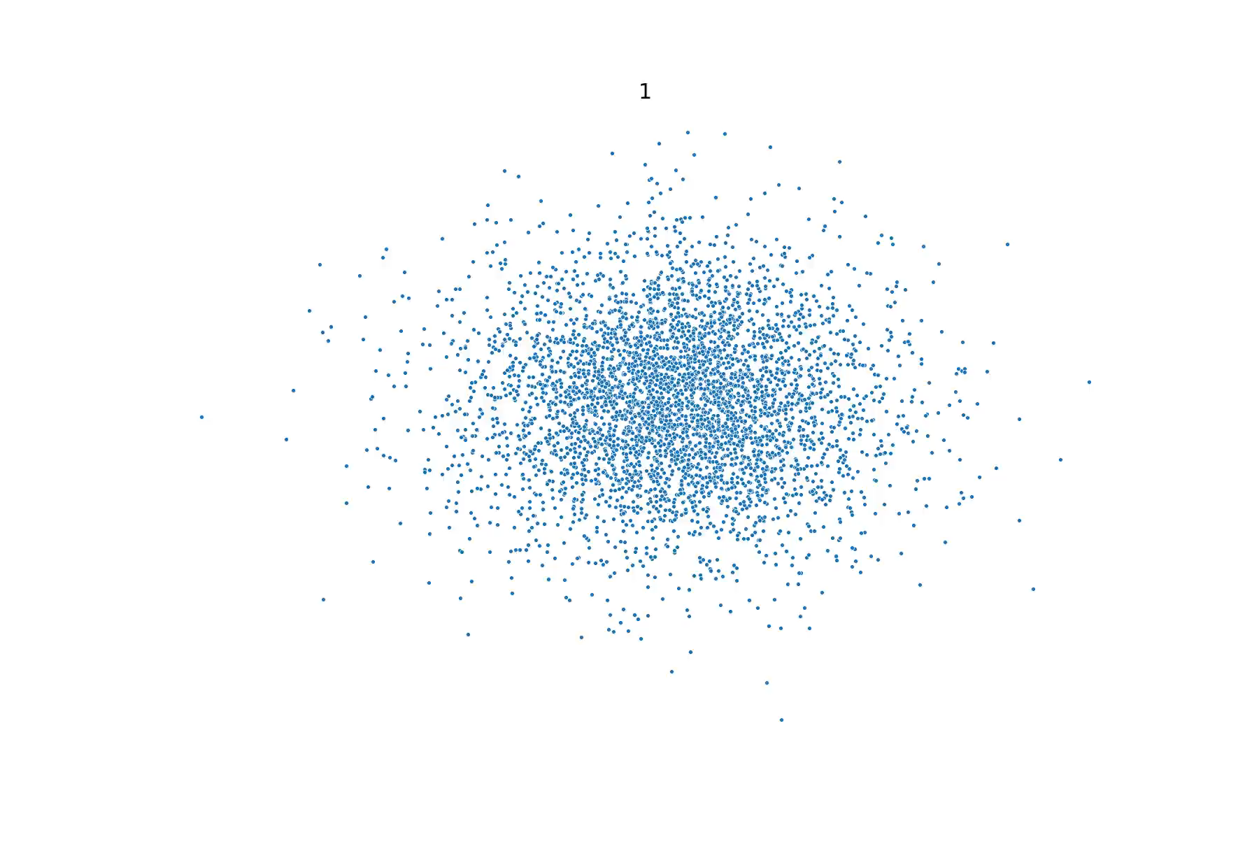
TSNE

Slide 5
Klasteryzacja liniowa na bazie regresji logistycznej
Wyrzuciliśmy kolumny kategoryczne
Zrobiliśmy standaryzację
Stworzyliśmy etykiety na podstawie klasteryzacji liniowej
Wytrenowaliśmy różne modele
Wszystkie testowane modele działały podobnie
Wybraliśmy regresję logistyczną
Wysłaliśmy nasz model

